Slide 1

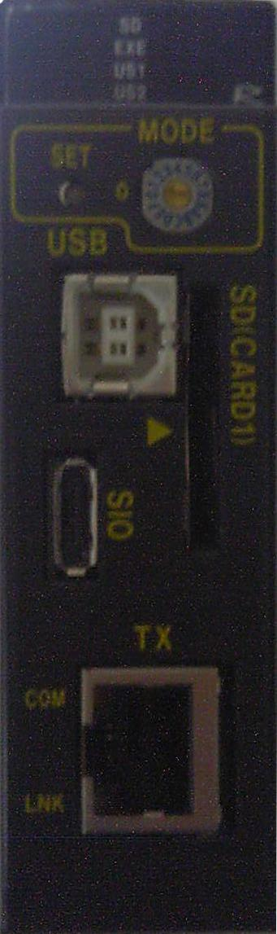
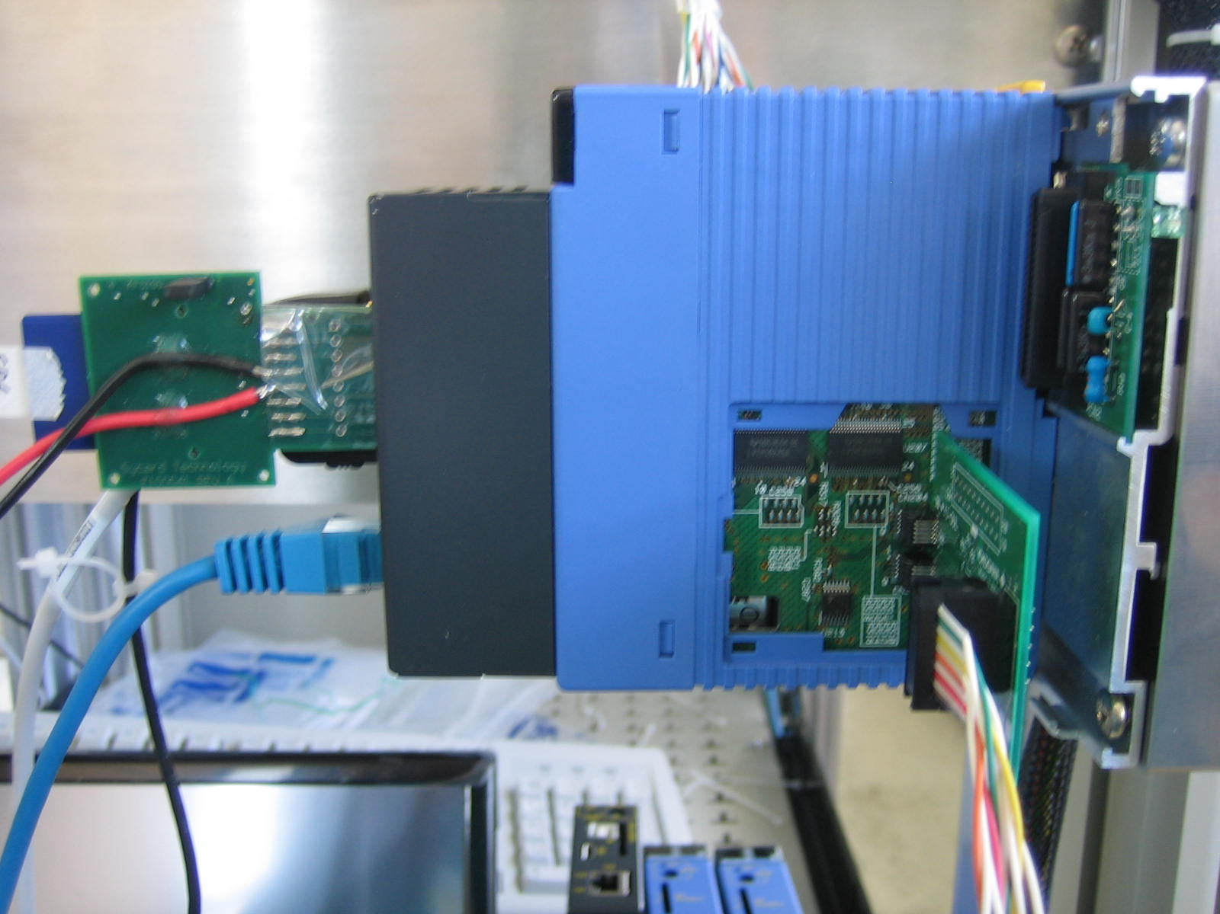

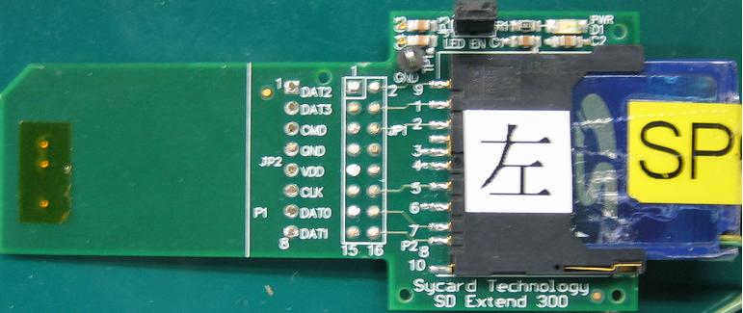
검사개시
하기와 같이 접속 후 OK를 누르세요.
③USB케이블
④SD 카드
②SIO케이블
①LAN케이블
④JIG 기판

